Slide 1


PHÒNG GIÁO DỤC VÀ ĐÀO TẠO QUẬN LONG BIÊN
TRƯỜNG MẦM NON GIA QUẤT
LĨNH VỰC PHÁT TRIỂN NHẬN THỨC
Đề tài: NBTN: Hoa hồng – Hoa cúc
Gv: Nguyễn Thị Phương Hiếu
Năm học 2022- 2023

Slide 2

1. Ổn định tổ chức
- Cô và trẻ hát và vận động bài hát “ Màu hoa”
- Cô và trẻ trò chuyện về nội dung bài hát

Slide 3

2. Phương pháp, hình thức tổ chức:
- Nhận biết tập nói: Hoa hồng - hoa cúc

Slide 4

Nhận biết hoa hồng

Slide 5

Hoa hồng
Màu đỏ

Slide 6
Cánh hoa
Lá hoa
Cành hoa

Slide 7
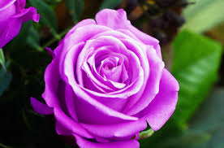

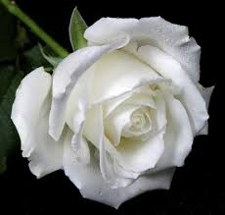
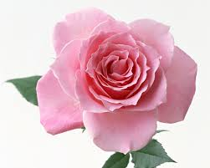
MỞ RỘNG

Slide 8
Nhận biết hoa cúc

Slide 9
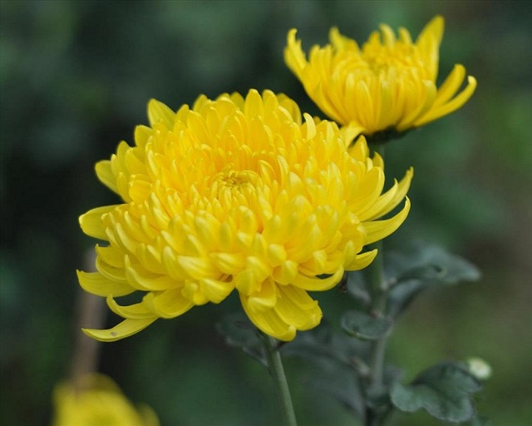
Màu vàng
Hoa cúc

Slide 10
Cánh hoa cúc
Lá hoa cúc
Cành hoa cúc

Slide 11
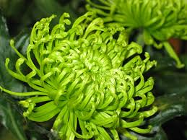
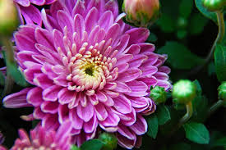
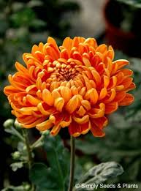
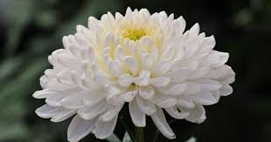
MỞ RỘNG

Slide 12
SO SÁNH GIỐNG VÀ KHÁC NHAUHOA HỒNG – HOA CÚC

Slide 13


Trò chơi
- Trò chơi : Hoa gì xuất hiện, hoa gì biến mất
- Cách chơi:Trẻ sẽ hãy quan sát và đoán thật nhanh xem hoa nào trên màn hình xuất hiện và hoa gì biến mất nhé!

Slide 15

3. Kết thúc
Chúc các con luôn mạnh khoẻ,chăm ngoan,học giỏi

